Slide 1
ΕΡΓΑΣΤΗΡΙΑΚΕΣ ΑΣΚΗΣΕΙΣ
ΒΙΟΛΟΓΙΑΣ Β΄ ΛΥΚΕΙΟΥ
Ε Κ Φ Ε Σ Ε Ρ Ρ Ω Ν
Μικροσκοπική παρατήρηση μόνιμου παρασκευάσματος τομής όρχεως & ωοθήκης
2008 -09
Επιμέλεια: Σαμαράς Πασχάλης

Slide 2
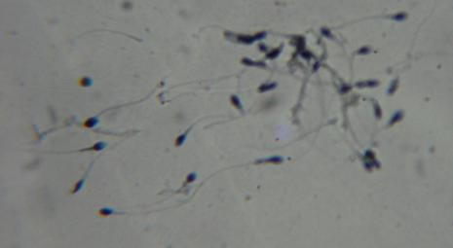
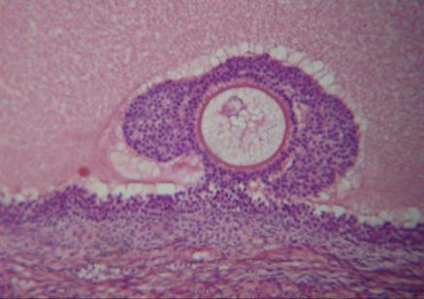
Μικροσκοπική παρατήρηση τομής όρχεως & ωοθήκης
ΕΚΦΕ ΣΕΡΡΩΝ
Τομή ωοθήκης
Σπερματοζωάρια
ωάριο
2008 -09
Επιμέλεια: Σαμαράς Πασχάλης

Slide 3
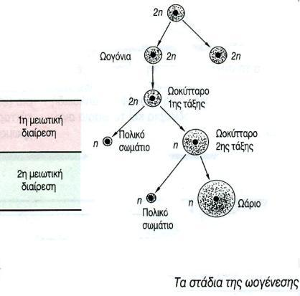
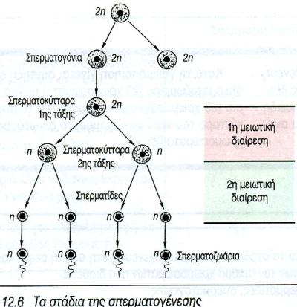
Μικροσκοπική παρατήρηση τομής όρχεως & ωοθήκης
Επιμέλεια: Σαμαράς Πασχάλης
2008 -09

Slide 4
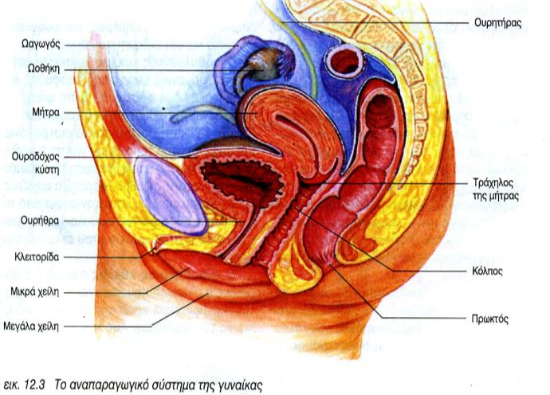
Μικροσκοπική παρατήρηση τομής όρχεως & ωοθήκης
2008 -09

Slide 5
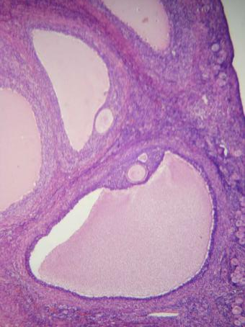
Μικροσκοπική παρατήρηση τομής όρχεως & ωοθήκης
Τα ωοθυλάκια είναι η βασική λειτουργική μονάδα της ωοθήκης και αποτελούνται από ένα ωοκύτταρο που περιβάλλεται από
τα ωοθυλακιακά κύτταρα. Όλα τα ωοκύτταρα στην ωοθήκη έχουν παραχθεί με μιτώσεις ωογονίων κατά την εμβρυϊκή ζωή.
Μετά τη γέννηση δεν υπάρχουν πλέον ωογόνια παρά μόνον πολλές χιλιάδες πρωτοταγή ωοκύτταρα που έχουν εισέλθει στη μείωση και έχουν σταματήσει στην πρόφαση της μείωσης 1, αναμένοντας μέσα στο ωοθυλάκιο για να αναπτυχθούν. Κατά
τη γόνιμη ζωή της γυναίκας, 12ο έως 45ο περίπου έτος, θα ωριμάσουν μερικές εκατοντάδες ωοθυλάκια, ενώ τα υπόλοιπα
θα ατροφήσουν και θα εξαφανιστούν.
Επιμέλεια:
Σαμαράς Πασχάλης
2008 -09

Slide 6
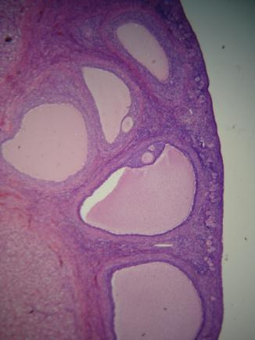
Μικροσκοπική παρατήρηση τομής όρχεως & ωοθήκης
Κάθε αρχέγονο ωοθυλάκιο αποτελείται από ένα πρωτοταγές ωοκύτταρο που περιβάλλεται από πλήθος ωοθυλακιακών κυττάρων. Καθώς το ωοθυλάκιο αναπτύσσεται, τα ωοθυλακιακά κύτταρα σχηματίζουν ένα εξωτερικό περίβλημα που ονομάζεται θήκη του ωοθυλακίου.
2008 -09
Επιμέλεια: Σαμαράς Πασχάλης

Slide 7
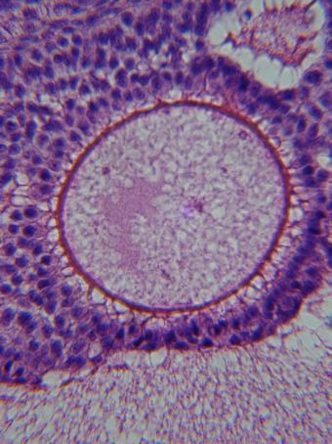
Μικροσκοπική παρατήρηση τομής όρχεως & ωοθήκης
Στη συνέχεια και ενώ τα ωοθυλακιακά κύτταρα αυξάνονται, το ωάριο μεγαλώνει και αποκτά ένα βασικό υμένα που ονομάζεται διαφανής ζώνη και το ωοκύτταρο ονομάζεται τώρα δευτεροταγές. Έπειτα μεταξύ των ωοθυλακιακών κυττάρων δημιουργούνται διάκενα που συνενώνονται και σχηματίζουν κοιλότητα, αυτό είναι το τριτοταγές ωοθυλάκιο.
Επιμέλεια:
Σαμαράς Πασχάλης
2008 -09

Slide 8
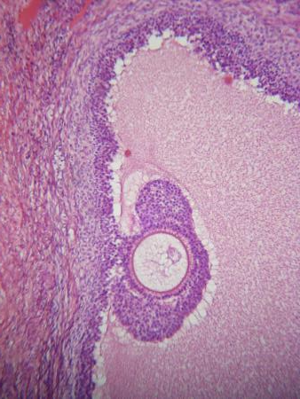
Μικροσκοπική παρατήρηση τομής όρχεως & ωοθήκης
Η κοιλότητα του ωοθυλάκιου μεγαλώνει και το ωοκύτταρο περιβάλλεται από τη διαφανή ζώνη και μερικές στιβάδες κυττάρων, τον ωοφόρο δίσκο. Το ώριμο πλέον ωοθυλάκιο φτάνει στην επιφάνεια της ωοθήκης και ρηγνύεται με αποτέλεσμα την απελευθέρωση του ωαρίου.
2008 -09
Επιμέλεια: Σαμαράς Πασχάλης

Slide 9
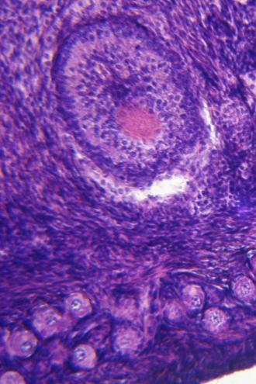
Μικροσκοπική παρατήρηση τομής όρχεως & ωοθήκης
Κατόπιν το ωοθυλάκιο συρρικνώνεται και μετατρέπεται σε ωχρό σωμάτιο. Το απελευθερωμένο ωάριο που περιβάλλεται από τον ακτινωτό στέφανο και τη διάφανη ζώνη, εισέρχεται στη σάλπιγγα της μήτρας όπου και μπορεί να γονιμοποιηθεί από ένα σπερματοζωάριο.
2008 -09
Επιμέλεια: Σαμαράς Πασχάλης

Slide 10
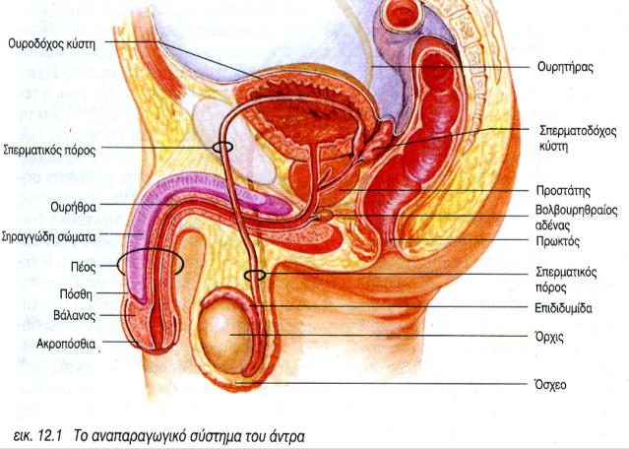
Μικροσκοπική παρατήρηση τομής όρχεως & ωοθήκης
2008 -09
Επιμέλεια: Σαμαράς Πασχάλης

Slide 11
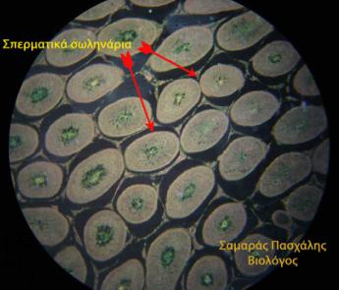
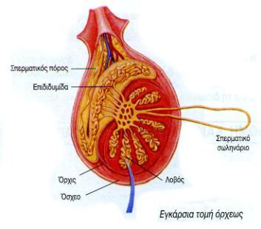
Μικροσκοπική παρατήρηση τομής όρχεως & ωοθήκης
Η διαδικασία της σπερματογένεσης, δηλαδή η παραγωγή σπερματοζωαρίων από σπερματογόνια, γίνεται καλύτερα αντιληπτή από τη μελέτη των διαφόρων σταδίων όπως αυτά παρουσιάζονται σε συνεχόμενες τομές σπερματικών σωληναρίων. Κάποιες φορές ωστόσο, ένα σωληνάριο κόβεται κατά τρόπο τέτοιο που το σύνολο των διαδικασιών μπορεί να παρατηρηθεί κατά μήκος της τομής.
2008 -09
Επιμέλεια: Σαμαράς Πασχάλης

Slide 12
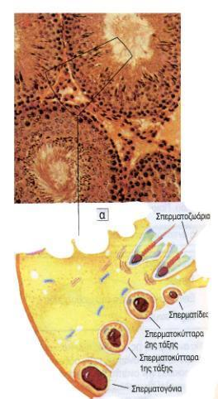
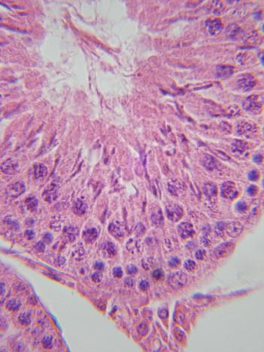
Κάθε όρχις περιέχει σπερματογόνια μερικά από τα οποία διαφοροποιούνται σε πρωτοταγή σπερματοκύτταρα. Η διαίρεση πρωτοταγών σπερματοκυττάρων, μείωση 1, γίνεται με διπλασιασμό του DNA και παραγωγή δύο δευτεροταγών απλοειδών σπερματοκυττάρων, με το μισό αριθμό χρωμοσωμάτων,.
Αυτά διαιρούνται χωρίς διπλασιασμό του DNA, μείωση 2, παράγοντας τις σπερματίδες. Με το χρόνο οι σπερματίδες ολοκληρώνοντας την κυτταρική διαφοροποίηση γίνονται σπερματοζωάρια .
2008 -09
Επιμέλεια: Σαμαράς Πασχάλης

Slide 13
Μικροσκοπική παρατήρηση τομής όρχεως & ωοθήκης
σπερματοζωάρια
Επιμέλεια: Σαμαράς Πασχάλης
2008 -09

